Slide 1
সবাইকে অনেক শুভেচ্ছা

Slide 2
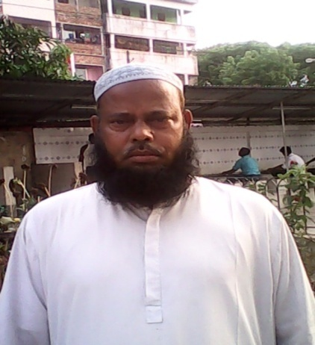
পরিচিতি
শিক্ষক
বিষয়- কুরআন ও তাজভীদ
শ্রেণি- নবম ও দশম
সুরা-আল বাকারা
রুকু-2২
আয়াত -১৭৭
সময়- ৪৫ মিনিট
বিষয়- কুরআন ও তাজভীদ
শ্রেণি- নবম ও দশম
সুরা-আল বাকারা
রুকু-2২
আয়াত -১৭৭
সময়- ৪৫ মিনিট
বিষয়- কুরআন ও তাজভীদ
শ্রেণি- নবম ও দশম
সুরা-আল বাকারা
রুকু-2২
আয়াত -১৭৭
সময়- ৪৫ মিনিট
‡gvnv¤§` gvngy`yj nK (Gg Gg )
mnKvix ‡gŠjfx
ag©cyi Bmjvwgqv `vwLj gv`ªvmv
‡dbx m`i , †dbx|
01818999596. 01670834747
পাঠ
বিষয়- কুরআন ও তাজভীদ
শ্রেণি- নবম ও দশম
সুরা-আল বাকারা
রুকু-2২
আয়াত -১৭৭
সময়- ৪৫ মিনিট
শ্রেনী- নবম
বিষয়- কুরান মাজিদ
সময়- ৪০ মিনিট
তারিখঃ 17/১0/১৬

Slide 3
শিখন ফল
এই পাঠে শিক্ষার্থীরা ...........
মুমিন শব্দের অর্থ কি বলতে পারবে।
মুমিননের উপর মুমিনের অধিকার কয়টি বলতে পারবে।
মুমিনের অধিকার গুলো বিশ্লেষন করতে পারবে।

Slide 4
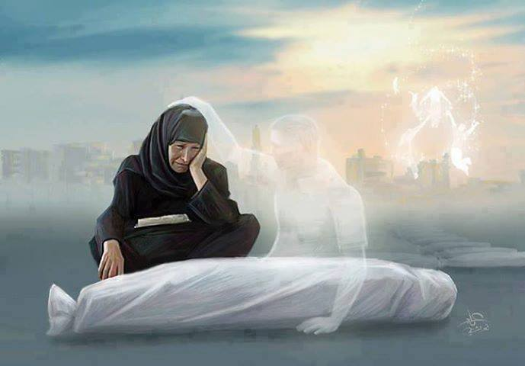
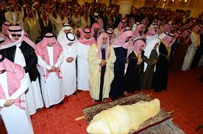
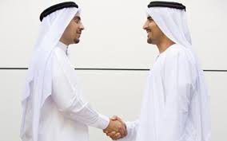

Slide 5
পাঠ শিরোনাম
মুমিনের অধিকার

Slide 6
সামাধান
মুমিন শব্দে অর্থ বিশ্বাস স্হাপন করা ।
এক মুমিনের উপর অপর মোমেনের ছয়টি অধিকার রয়েছে ।

Slide 7
উপস্হিত অনুপস্হিত সকলের জন্য কল্যান কামনা করা ।
হাচির জাওয়াব দেওয়া।
সালামের জাওয়াব দেওয়া
ছয় টি
অধিকার
অসুস্হ হলে সেবা করা
ডাকে সাড়া দেওয়
মৃত্যু বরন করলে জানাযা ওকাপন দাপনের ব্যবস্হা করা ।

Slide 8
মূল্যায়ন
১। মুমিন কাকে বলে।
২।মুমিনের গুণাবলী কি ?
৩। কি কি গুণ থাকলে মুমিন হওয়া যায়।

Slide 9
উপস্হাপন
মানুষ সামাজিক জীব ।তাই সমাজবদ্ব জীবনে সর্বস্হরের মানুষ একজন অপর জনের মুখাপেক্ষী হতে বাধ্য । বিশেষ করে মুসলমানদের মধ্যে পারস্পরিক সুসর্ম্পক সৌহার্দ্যপূণ ব্যবহার ও সৌজন্য মূলক আচরন অপরিহর্য ওএকান্ত জরুরী।
সামাজিক জীবনে আরো অনেক খুটিনাটি বিষয়ে ওসদাচরনের বিষয়াদি রয়েছে।তবুও হাদিসে উল্লেখিত ছয়টি বস্তুকে আর্দশ জীবনের মৌলিক উপাদান বলা হয়েছে । সেগুলো অনুসরনের দ্বারা মুমিনের জীবন সার্থক সুন্দর ও সুশীল হওয়ার বাস্তব আশা করা যায় ।

Slide 10
সালাম দেয়া ওসালামের জাওয়াব দেয়া । মুমিন ভাইয়ের ন্যায় সঙ্গত ও বৈধ ডাকে সাড়া দেয়া অপর মুমিনের কর্তব্য হাঁচি দিলে যথাযথ হাঁচির উওর দেয়া ।রোগী হলে সেবা মুমিনের কাজ ।মুসলমান মারা গেলে মৃত্যু সংবাদ পুরা এলাকায় ছড়িয়ে দেয়া ।পাশাপাশি দাফনের ব্যবস্হা করা ।নিজের জন্য যা পছন্দ করবে অপরের জন্য ও তা পছন্দ করা মুমিনের পরিচয় ।

Slide 11
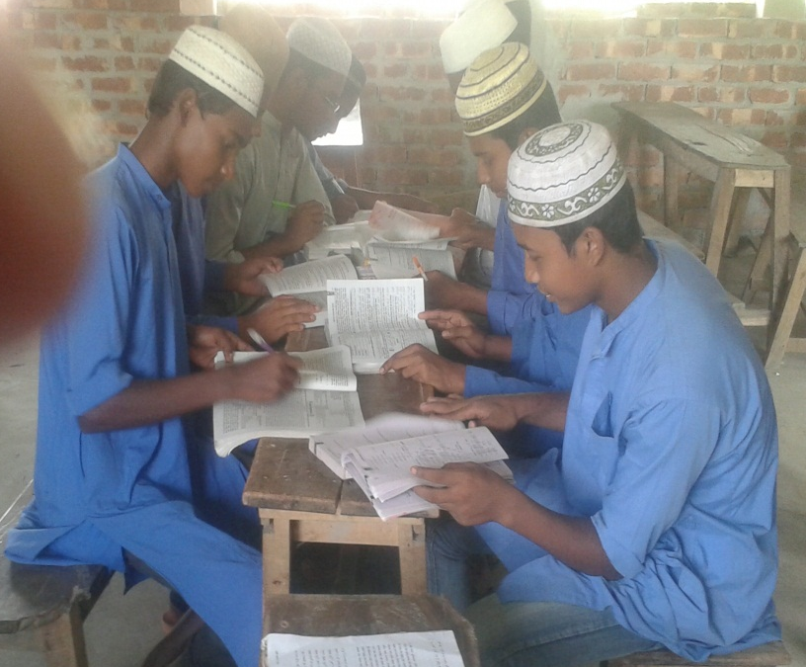
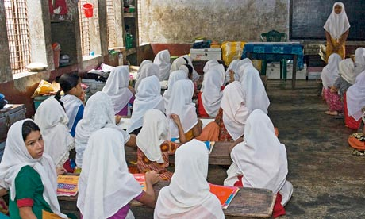
দলগত কাজ
একজন মুসলমানে কি গুণ থাকলে মুমিন হওয়া যায় লিখ ।

Slide 12
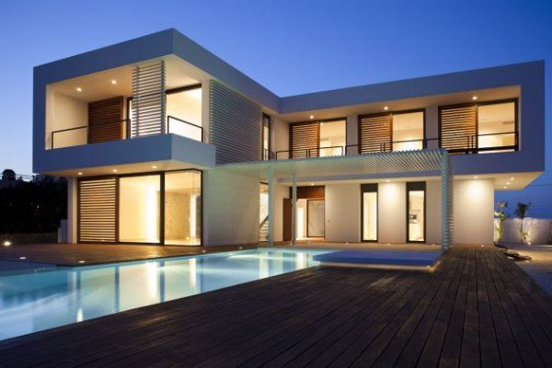
বাড়ির কাজ
মুমিনের গুণাবলী গুলো বিশ্লেষণ কর ।

Slide 13
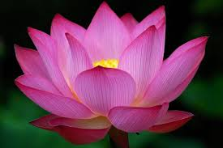
সবাইকে ধন্যবাদ জানিয়ে আজকের পাঠ সমাপ্তি করছি।

